Slide 1
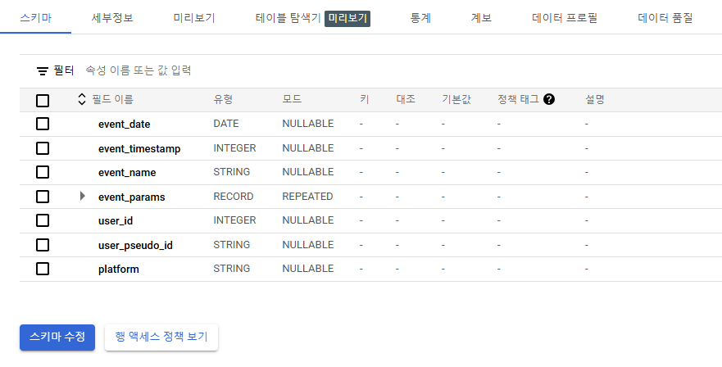
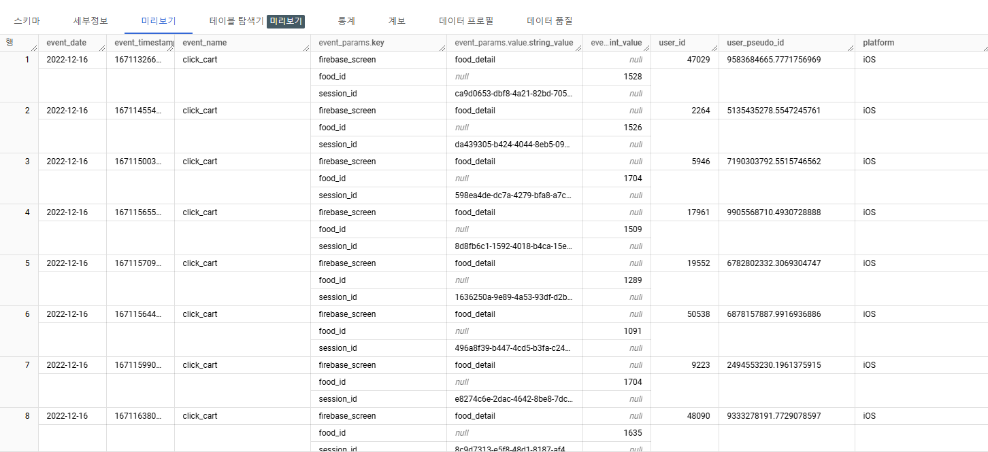
Firebase 앱 로그 기반 데이터 분석
다룰 데이터는 음식 앱의 데이터입니다.
Google BigQuery를 사용해 유저 로그 데이터에서 여러가지 시각화를 추출, 분석해 보았습니다.
데이터 원본 :

Slide 2
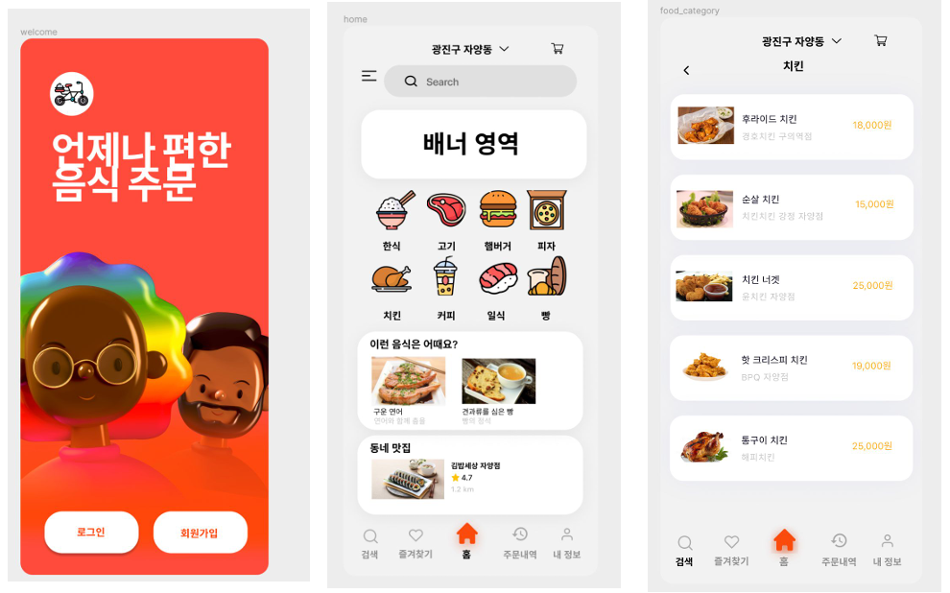
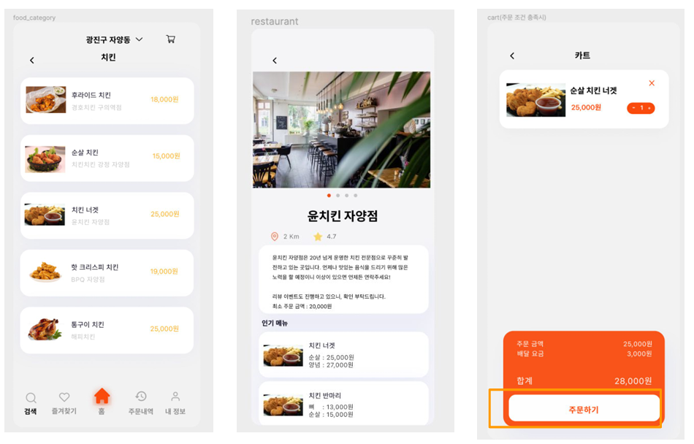
Firebase 앱 로그 기반 데이터 분석
<1. 퍼널 분석>
Welcome -> Home -> Food Category -> Restaurant -> Cart -> 주문하기 클릭 순으로 각 퍼널의 유저 수를 집계
데이터 : 2022-08-01 ~ 2022-08-18
screen_view(welcome) screen_view(home) screen_view(food_category) screen_view(restaurank) screen_view(cart) click_payment(cart)

Slide 3
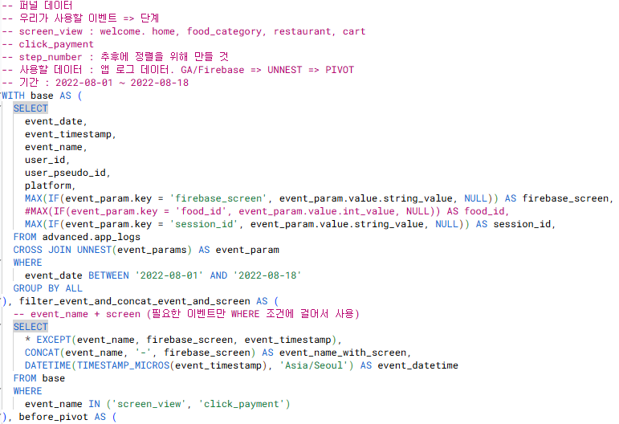
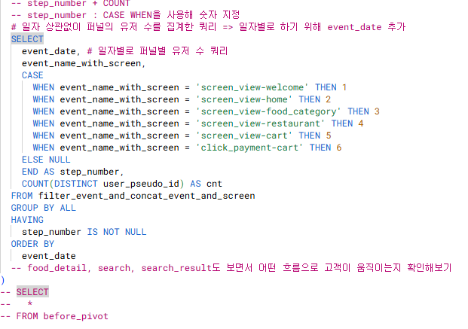
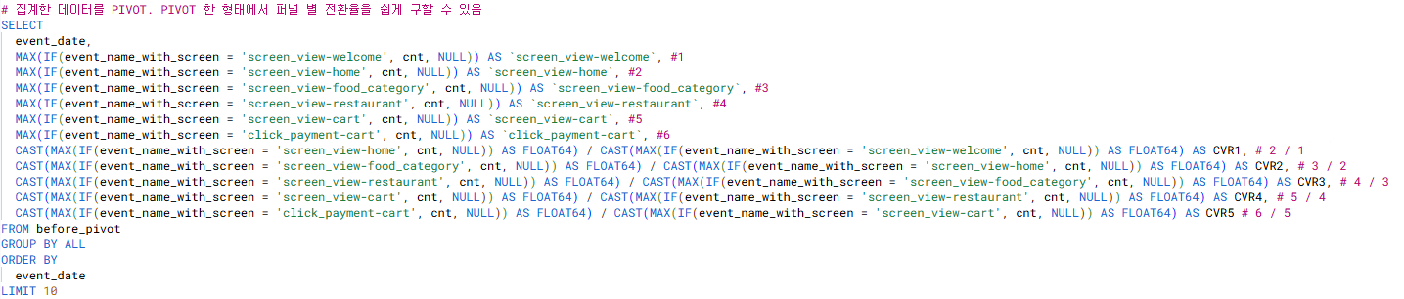
Firebase 앱 로그 기반 데이터 분석
<1. 퍼널 분석 쿼리>
screen_view(welcome) screen_view(home) screen_view(food_category) screen_view(restaurank) screen_view(cart) click_payment(cart)

Slide 4
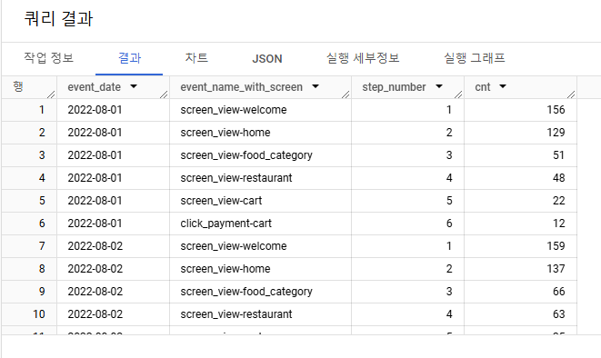
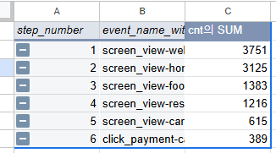
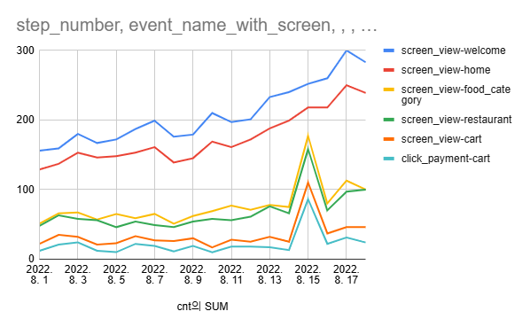
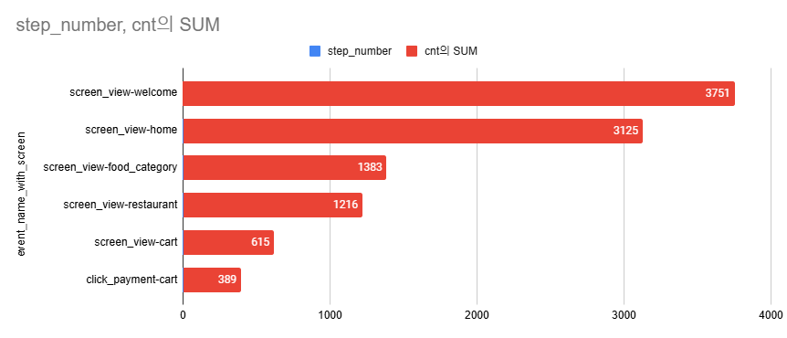
Firebase 앱 로그 기반 데이터 분석
<1. 퍼널 분석 시각화>
위 SQL 쿼리를 통해 일자별 퍼널 집계한 결과를 스프레드 시트로 시각화

Slide 5
Firebase 앱 로그 기반 데이터 분석
<1. 퍼널 분석 해석>
퍼널 데이터 해석하기
Home to food_category : 1742명 이탈(직전 대비 55% 이탈 )
Restaurant -> cart : 601명 이탈(직전 대비 49% 이탈)
cart -> click_payment : 226명 이탈(직전 대비 37% 이탈)
퍼널 관련 여러 아이디어
퍼널 단계를 줄이기(Gap 줄이기)
퍼널 순서를 바꾸기 : 회원 가입 전에 체험하고,
체험의 어느 단계에서 회원 가입 또는 로그인하도록 설계
결제 직전에 추가 상품을 추천해서 업셀링
장바구니에 담기 전에 할인 프로모션 안내, 할인 가격 적용해서 노출

Slide 6
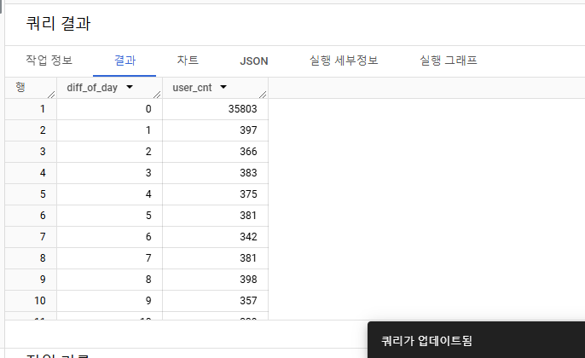
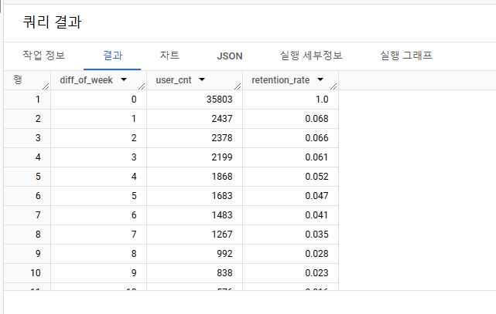
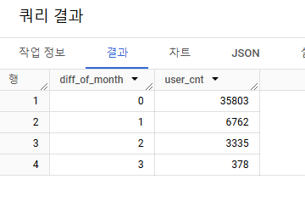
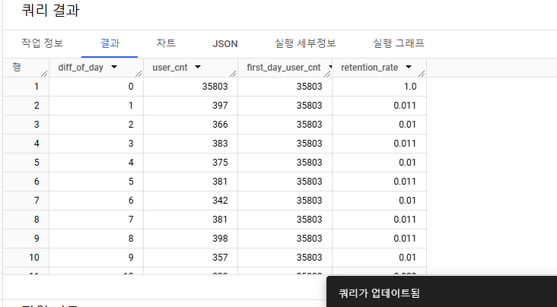
Firebase 앱 로그 기반 데이터 분석
<2. 리텐션 분석>
SQL 쿼리를 통해 주 별 리텐션 그래프 도출
N day retention : 2022-08-01 ~ 2022-11-03
Weekly retention : 2022-08-01 ~ 2023-08-03
Monthly retention : 2022-08-01 ~ 2022-11-03
N day retention
Weekly retention
Monthly retention

Slide 7
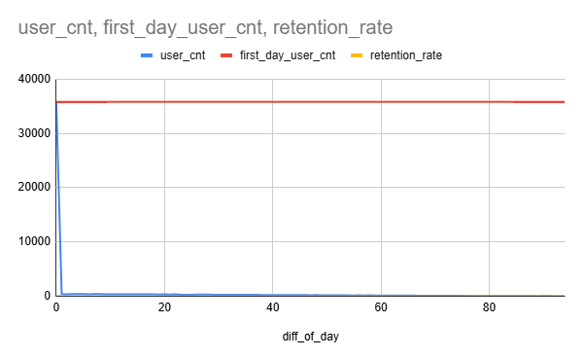
Firebase 앱 로그 기반 데이터 분석
<2. 리텐션 분석>
N day retention
N day 리텐션을 구해보니, 값이 너무 낮아 보기 어려움
=> Weekly 리텐션(Range)로 수정

Slide 8
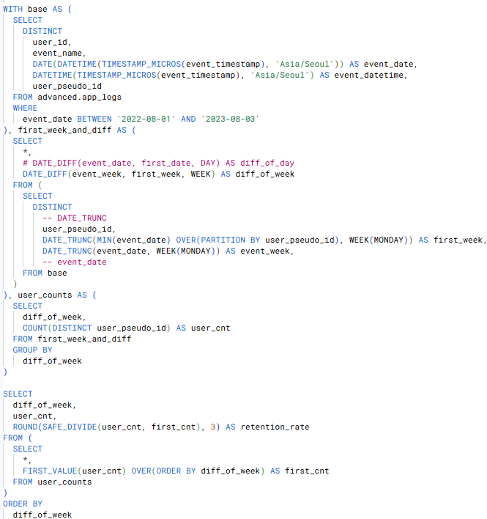
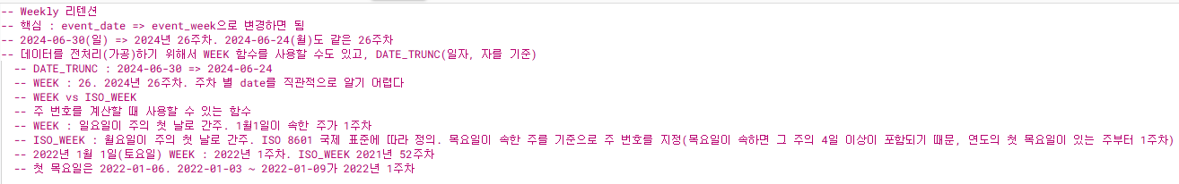
Firebase 앱 로그 기반 데이터 분석
<2. 리텐션 분석 쿼리>

Slide 9
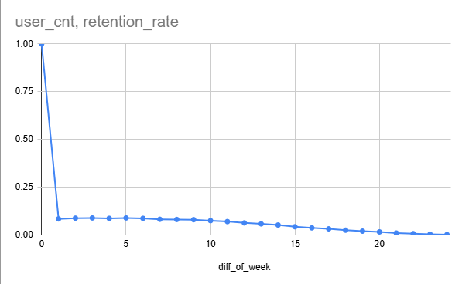
Firebase 앱 로그 기반 데이터 분석
<2. 리텐션 분석 시각화 & 해석>
Weekly retention
Retention Curve 해석하기
- 1주차에 떨어진다
- 2주차부턴 평평한 편이다
- 1주차에 떨어진다는 것은 제품의 핵심 가치(PMF)가 자리잡지 않았을 수 있음
- 그러나 그 후엔 평평함 -> 어떤 유저들은 이 핵심 가치를 경험했을 수 있음
Retention Curve 관련 아이디어
- PMF를 사람들이 더 많이 경험할 수 있도록 핵심 가치 경험 부분을 재점검
- 평평한(Retention Plateau) 부분에 있는 사람들은 주로 어떤 것을 하고 있는지 파악해보기(정량 분석 + 사용자 인터뷰 등)
- 주기적으로 사용하는 사람들의 특징을 찾고 이 부분을 핵심 가치 경험에 녹여보는 것도 방법
- 1주 뒤 9%만 남는 상황에 마케팅을 하는 것이 좋을까? X

Slide 10
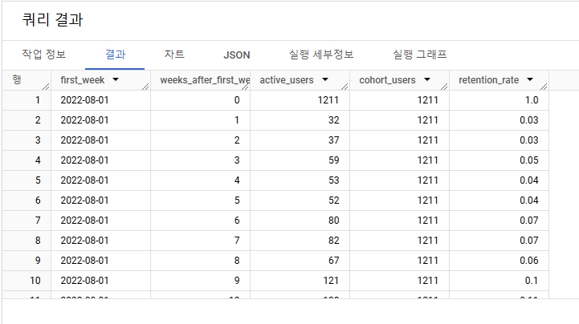
Firebase 앱 로그 기반 데이터 분석
<3. 코호트 리텐션>
SQL 쿼리를 통해 코호트 리텐션 시각화 추출
데이터 : 2022-08-01 ~ 2022-12-31

Slide 11
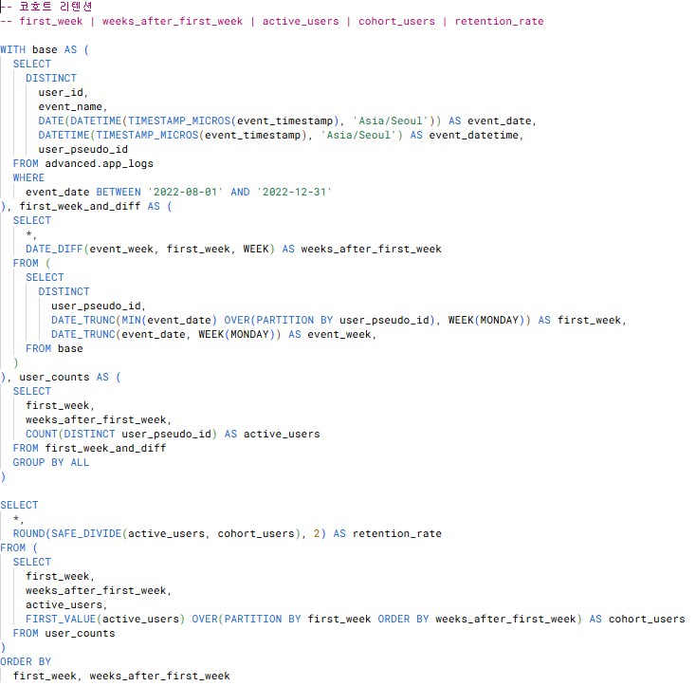
Firebase 앱 로그 기반 데이터 분석
<3. 코호트 리텐션 쿼리>

Slide 12
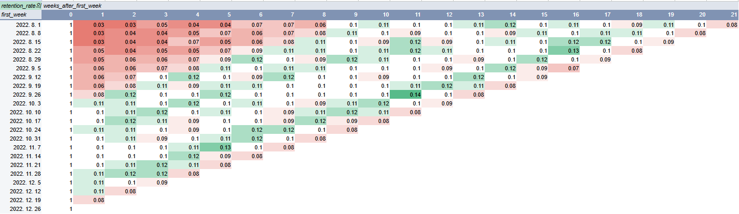
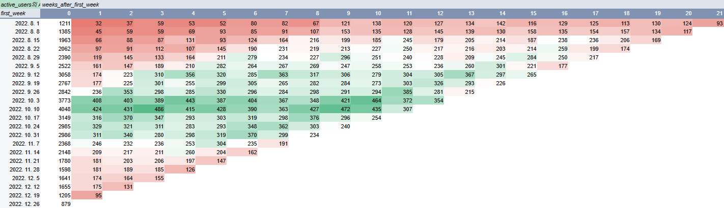
Firebase 앱 로그 기반 데이터 분석
<3. 코호트 리텐션 시각화>
비율 지표 특성상 분자와 분모의 수가 얼마나 되는지도 참고 가능
비율과 숫자를 모두 보며 파악하기 => 너무 작은 데이터인 경우 비율이 높게 나올 수 있음 주의

Slide 13
Firebase 앱 로그 기반 데이터 분석
<3. 코호트 리텐션 해석>
코호트 리텐션 해석하기
- 갑자기 올라간 곳이 있는가? 왜 그럴까? 어떤 기능이 배포되었는가?
- 올라간 특징을 기능으로 만들 수 있는가?
- 초반에 사용한 사람들의 리텐션은 낮음
- 2022-10-03부터 올라가고, 2022-11-28은 모두 준수함
-그 사이에는 0.1정도의 수치
- 2022-12-19에 감소되고 있어서, 그 다음 주차가 어떻게 될 지 보는 것도 필요

Slide 14
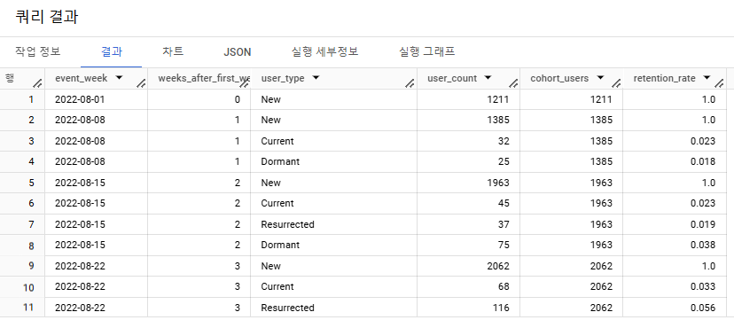
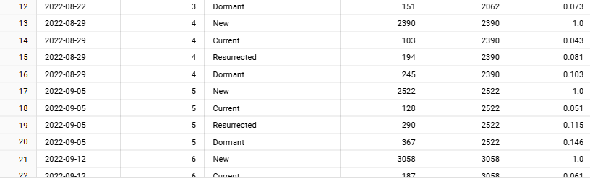
Firebase 앱 로그 기반 데이터 분석
<4. Retain유저 분류 분석>
유저를
신규유저(New) : 제품을 처음 사용하는 유저
기존유저(Current) : 제품을 지속적으로 사용하는 유저
복귀유저(Resurrected) : 과거에 사용 -> 비활성 -> 다시 제품을 사용한 유저
휴면유저(Dormant) : 일정 기간 제품을 사용하지 않은 비활성화 사용자
4가지 분류로 type을 설정해 보았습니다.
데이터 : 2022-08-01 ~ 2023-08-03

Slide 15
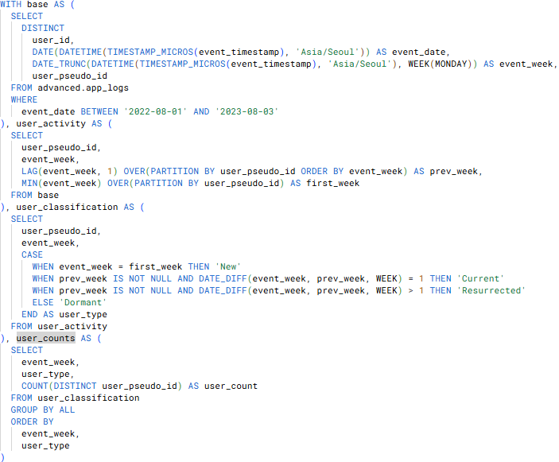
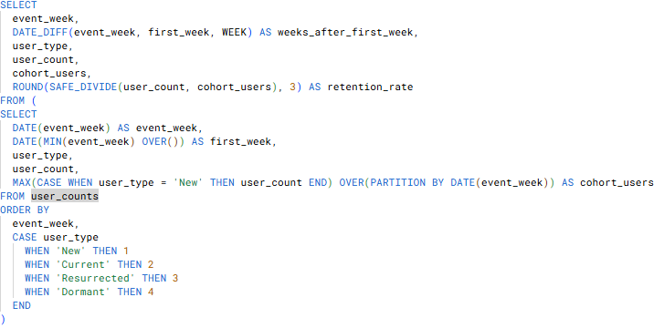
Firebase 앱 로그 기반 데이터 분석
<4. Retain유저 분류 쿼리>

Slide 16
Firebase 앱 로그 기반 데이터 분석
<4. Retain유저 분류 코호트 시각화 & 해석>
2022-08-01 ~ 2023-08-03 기간으로 설정하여, 개인적인 의견으로 Retain User를 쪼개 보았습니다.
배달어플은 유저들의 사용 간격이 짧다고 생각하기 때문에, 주의 주기로 리텐션으로 설정했습니다. 저는
바로 전 주에 사용했고, 그 다음주에 사용했다면 기존유저(Current)로 설정했습니다.
2주 이상 텀을 두고 다시 사용했다면 복귀유저(Resurrected)로 설정했습니다.
처음 들어가고 사용하지 않았다면 휴면유저(Dormant)로 설정했습니다.
주차마다 '신규/기존/복귀/휴면' 유저를 새로 계산하는 쿼리입니다.

Slide 17
Firebase 앱 로그 기반 데이터 분석
<4. Retain유저 분류 코호트 시각화 & 해석>
데이터를 살펴보면,
1) 신규유저(New) : 제품을 처음 사용하는 유저
출시(2022-08-01을 출시기간으로 생각하면)로부터 현재(2023-01-16 => 0803으로 설정했지만 0116까지가 끝입니다.)까지의 신규유저 수의 변화를 살펴보겠습니다.
런칭부터 10주까지의 신규유저의 수는 주춤한 경우도 있지만 평균 4~500명 정도 증가했습니다.
하지만, 11주에 4000명 대에서 3100명으로 900명이 급감한 이후로 계속 하락세를 타고 24주차 현재 신규 가입자의 수는 500명 남짓하고 있습니다.
11주차부터의 마케팅 효과는 빛을 보지 못하고 있는 것 같습니다.
코호트 리텐션 시각화를 보자면,
2) 기존유저(Current) : 제품을 지속적으로 사용하는 유저(바로 전 주와 이번 주)
출시로부터 현재까지 줄곧 주차마다의 신규유저 대비 기존유저의 비율이 증가하고 있습니다.
특히, 24주차에 가입한 신규유저 대비 기존유저의 비율은 76%나 차지하고 있습니다.
시간이 흐름에 따라 점차 어플이 안정화되면서 신규유저들이 만족을 느끼는 비율이 늘어가고 있다고 보입니다.

Slide 18
Firebase 앱 로그 기반 데이터 분석
<4. Retain유저 분류 코호트 시각화 & 해석>
3) 복귀유저(Resurrected) : 과거에 사용 -> 비활성화 -> 다시 제품을 사용한 유저(2주 후 복귀)
복귀유저는 12주차를 분기로 13주차부터는 신규가입자보다 복귀유저의 수가 많아지기 시작했습니다.
24주차에는 신규유저 대비 복귀유저는 6배가 많습니다.
복귀유저가 기존유저로 안정되는 현황을 추출할 수 있는 쿼리는 조금 더 연구해 보겠습니다.
4) 휴면유저(Dormant) : 일정기간 제품을 사용하지 않은 비활성화 사용자
신규유저 대비 휴면유저는 꾸준히 늘어가고 있습니다(휴면유저가 누적됨).
24주차 신규가입자의 5.7배가 휴면유저 입니다.

